Slide 1



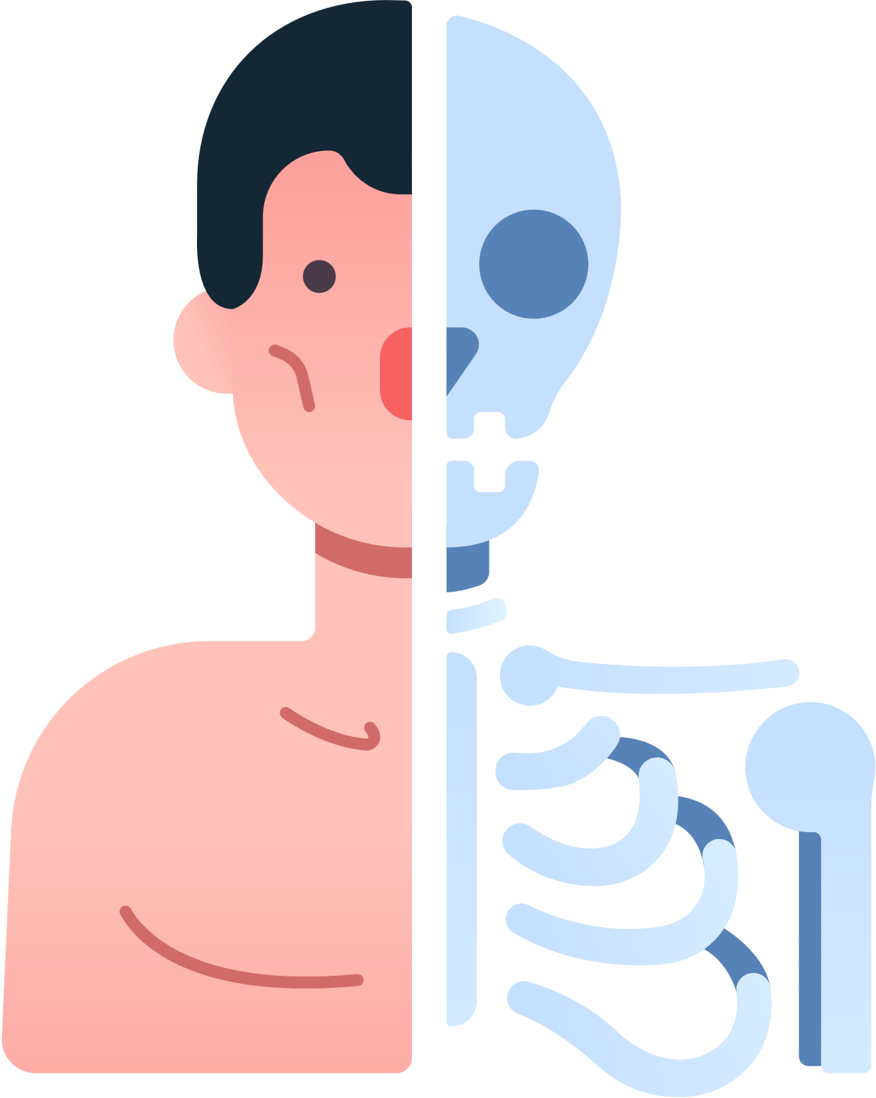


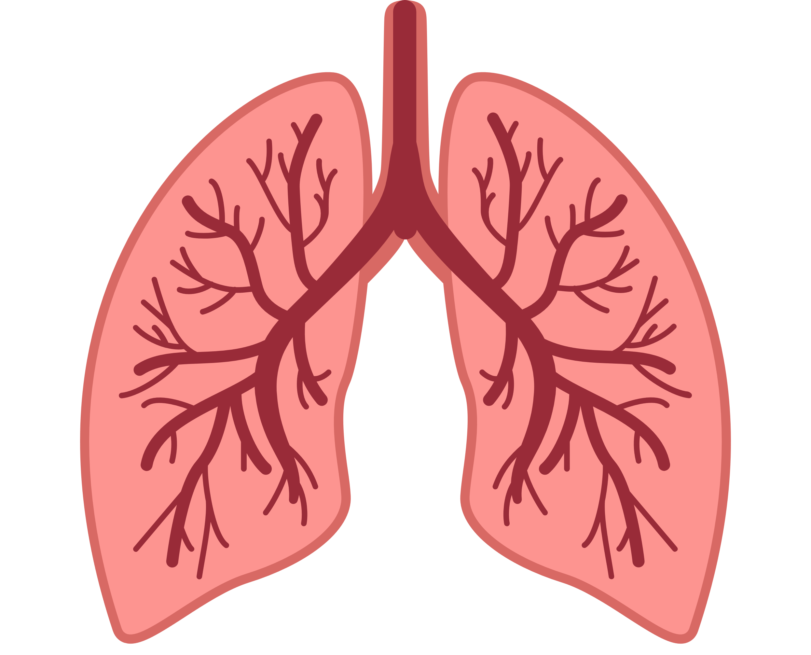
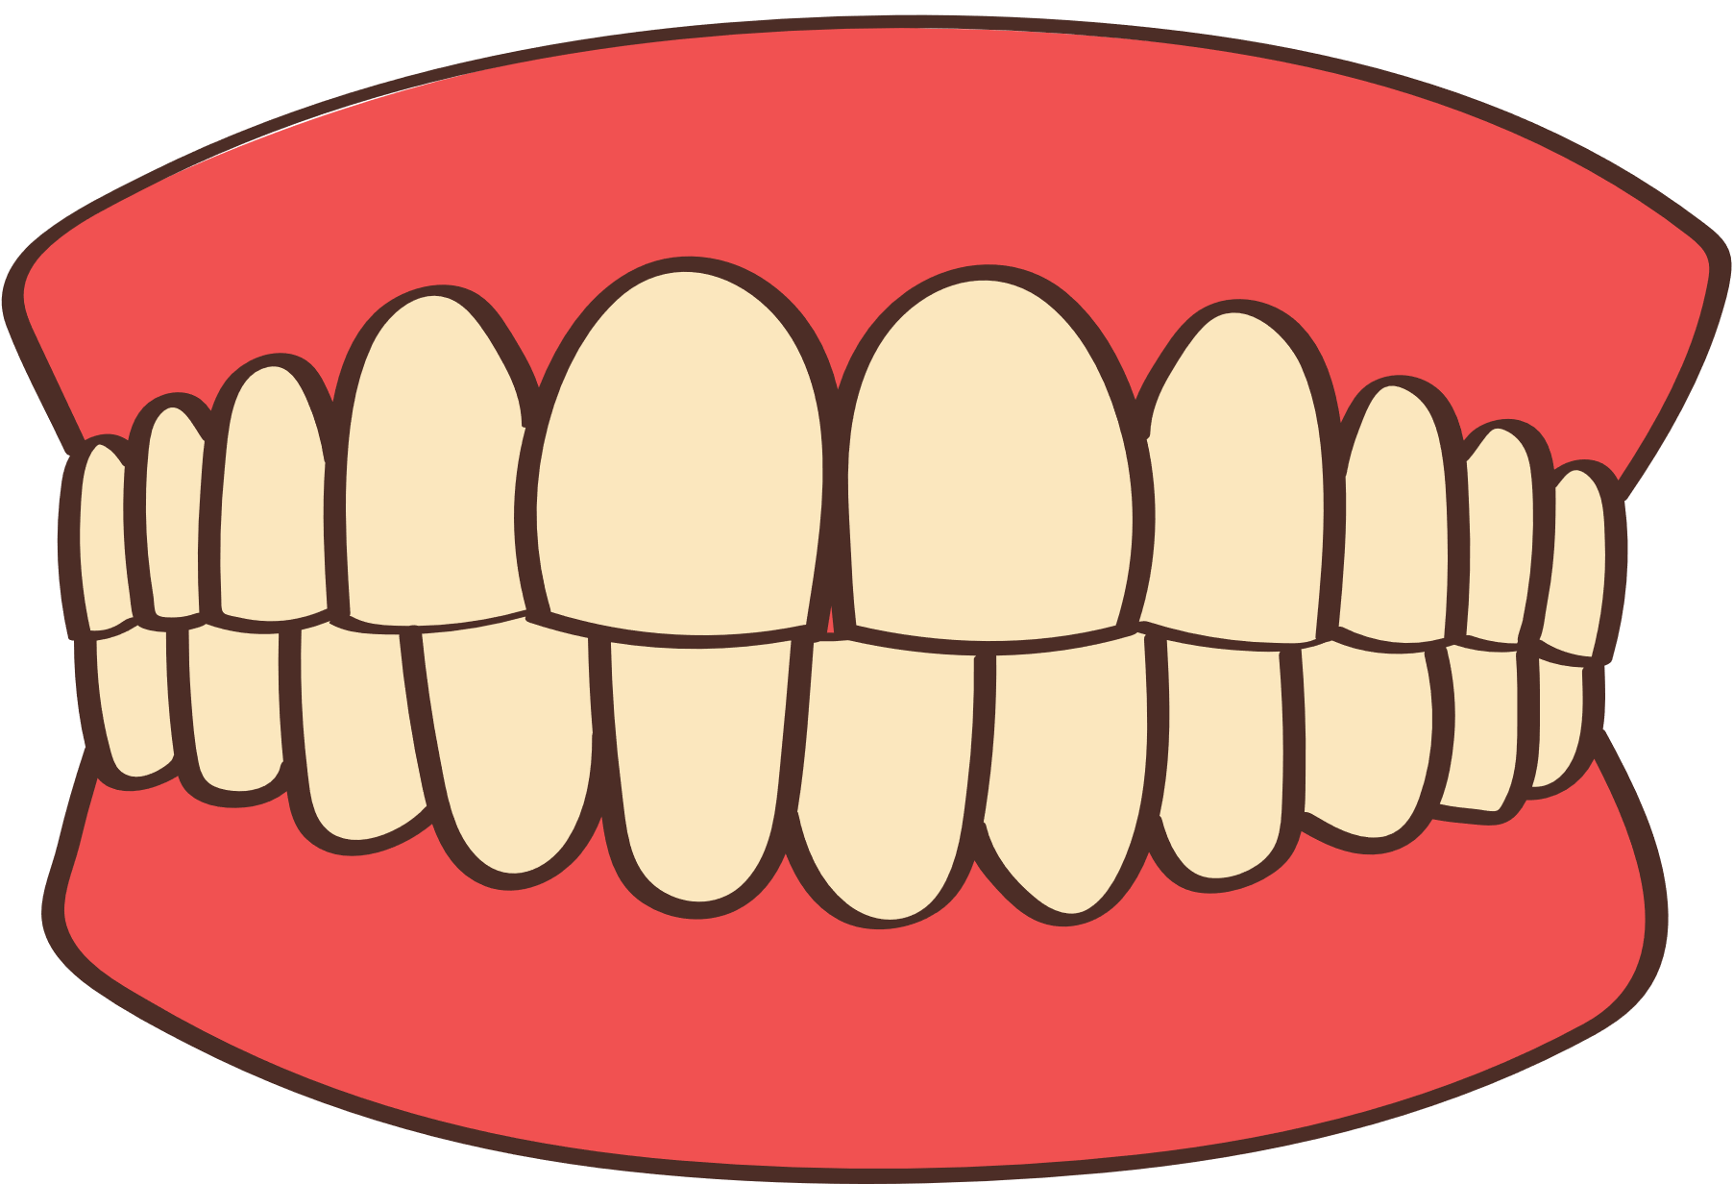


Keluar?
Anatomi manusia

Slide 2






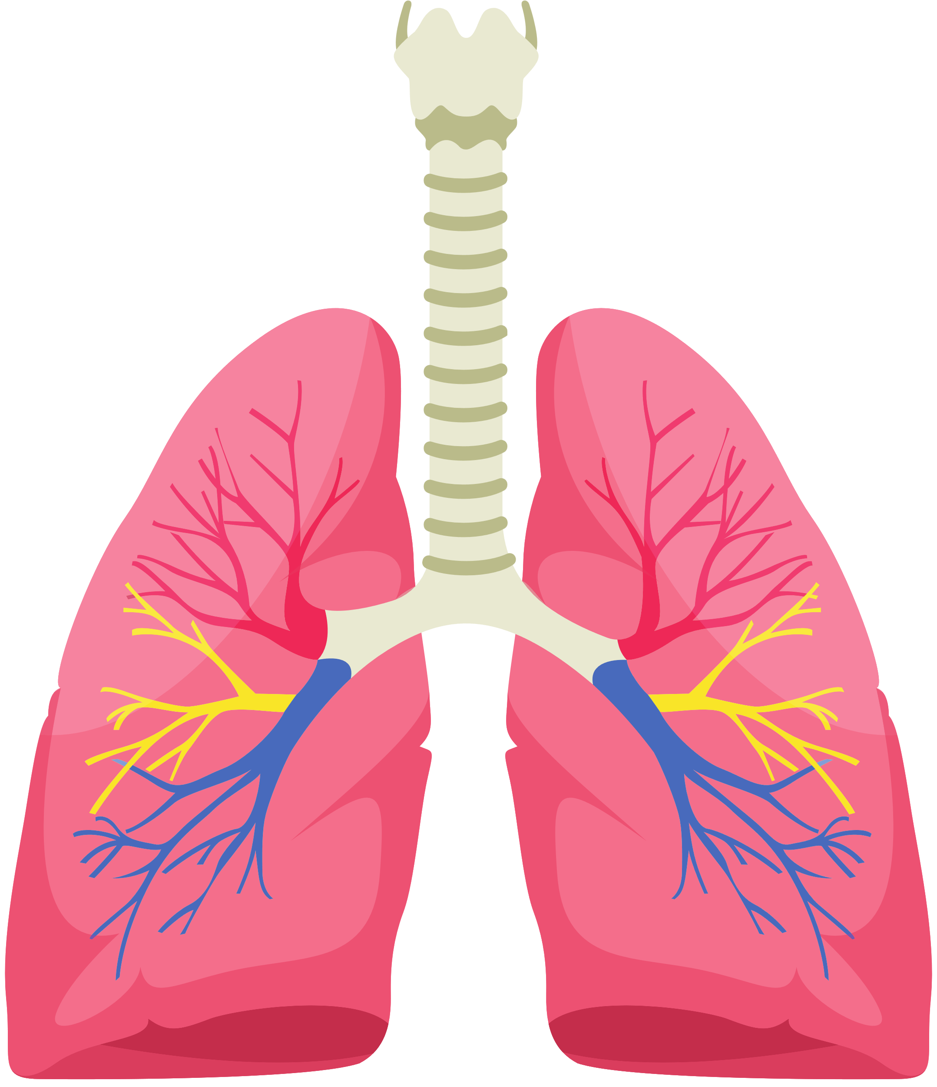



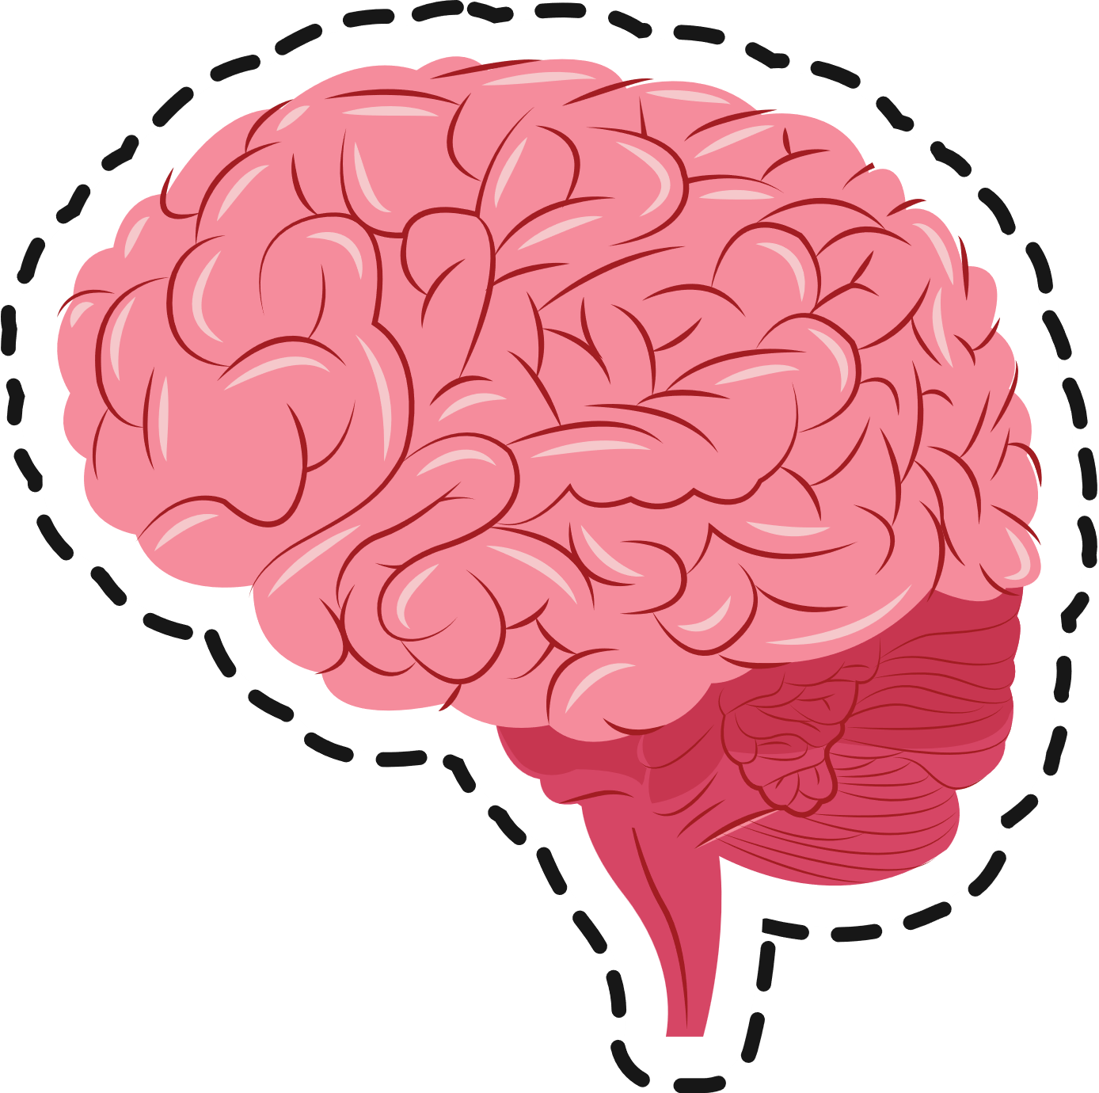
MENU
Materi
Video Pembelajaran
Profil
Quiz

Slide 3





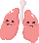
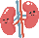

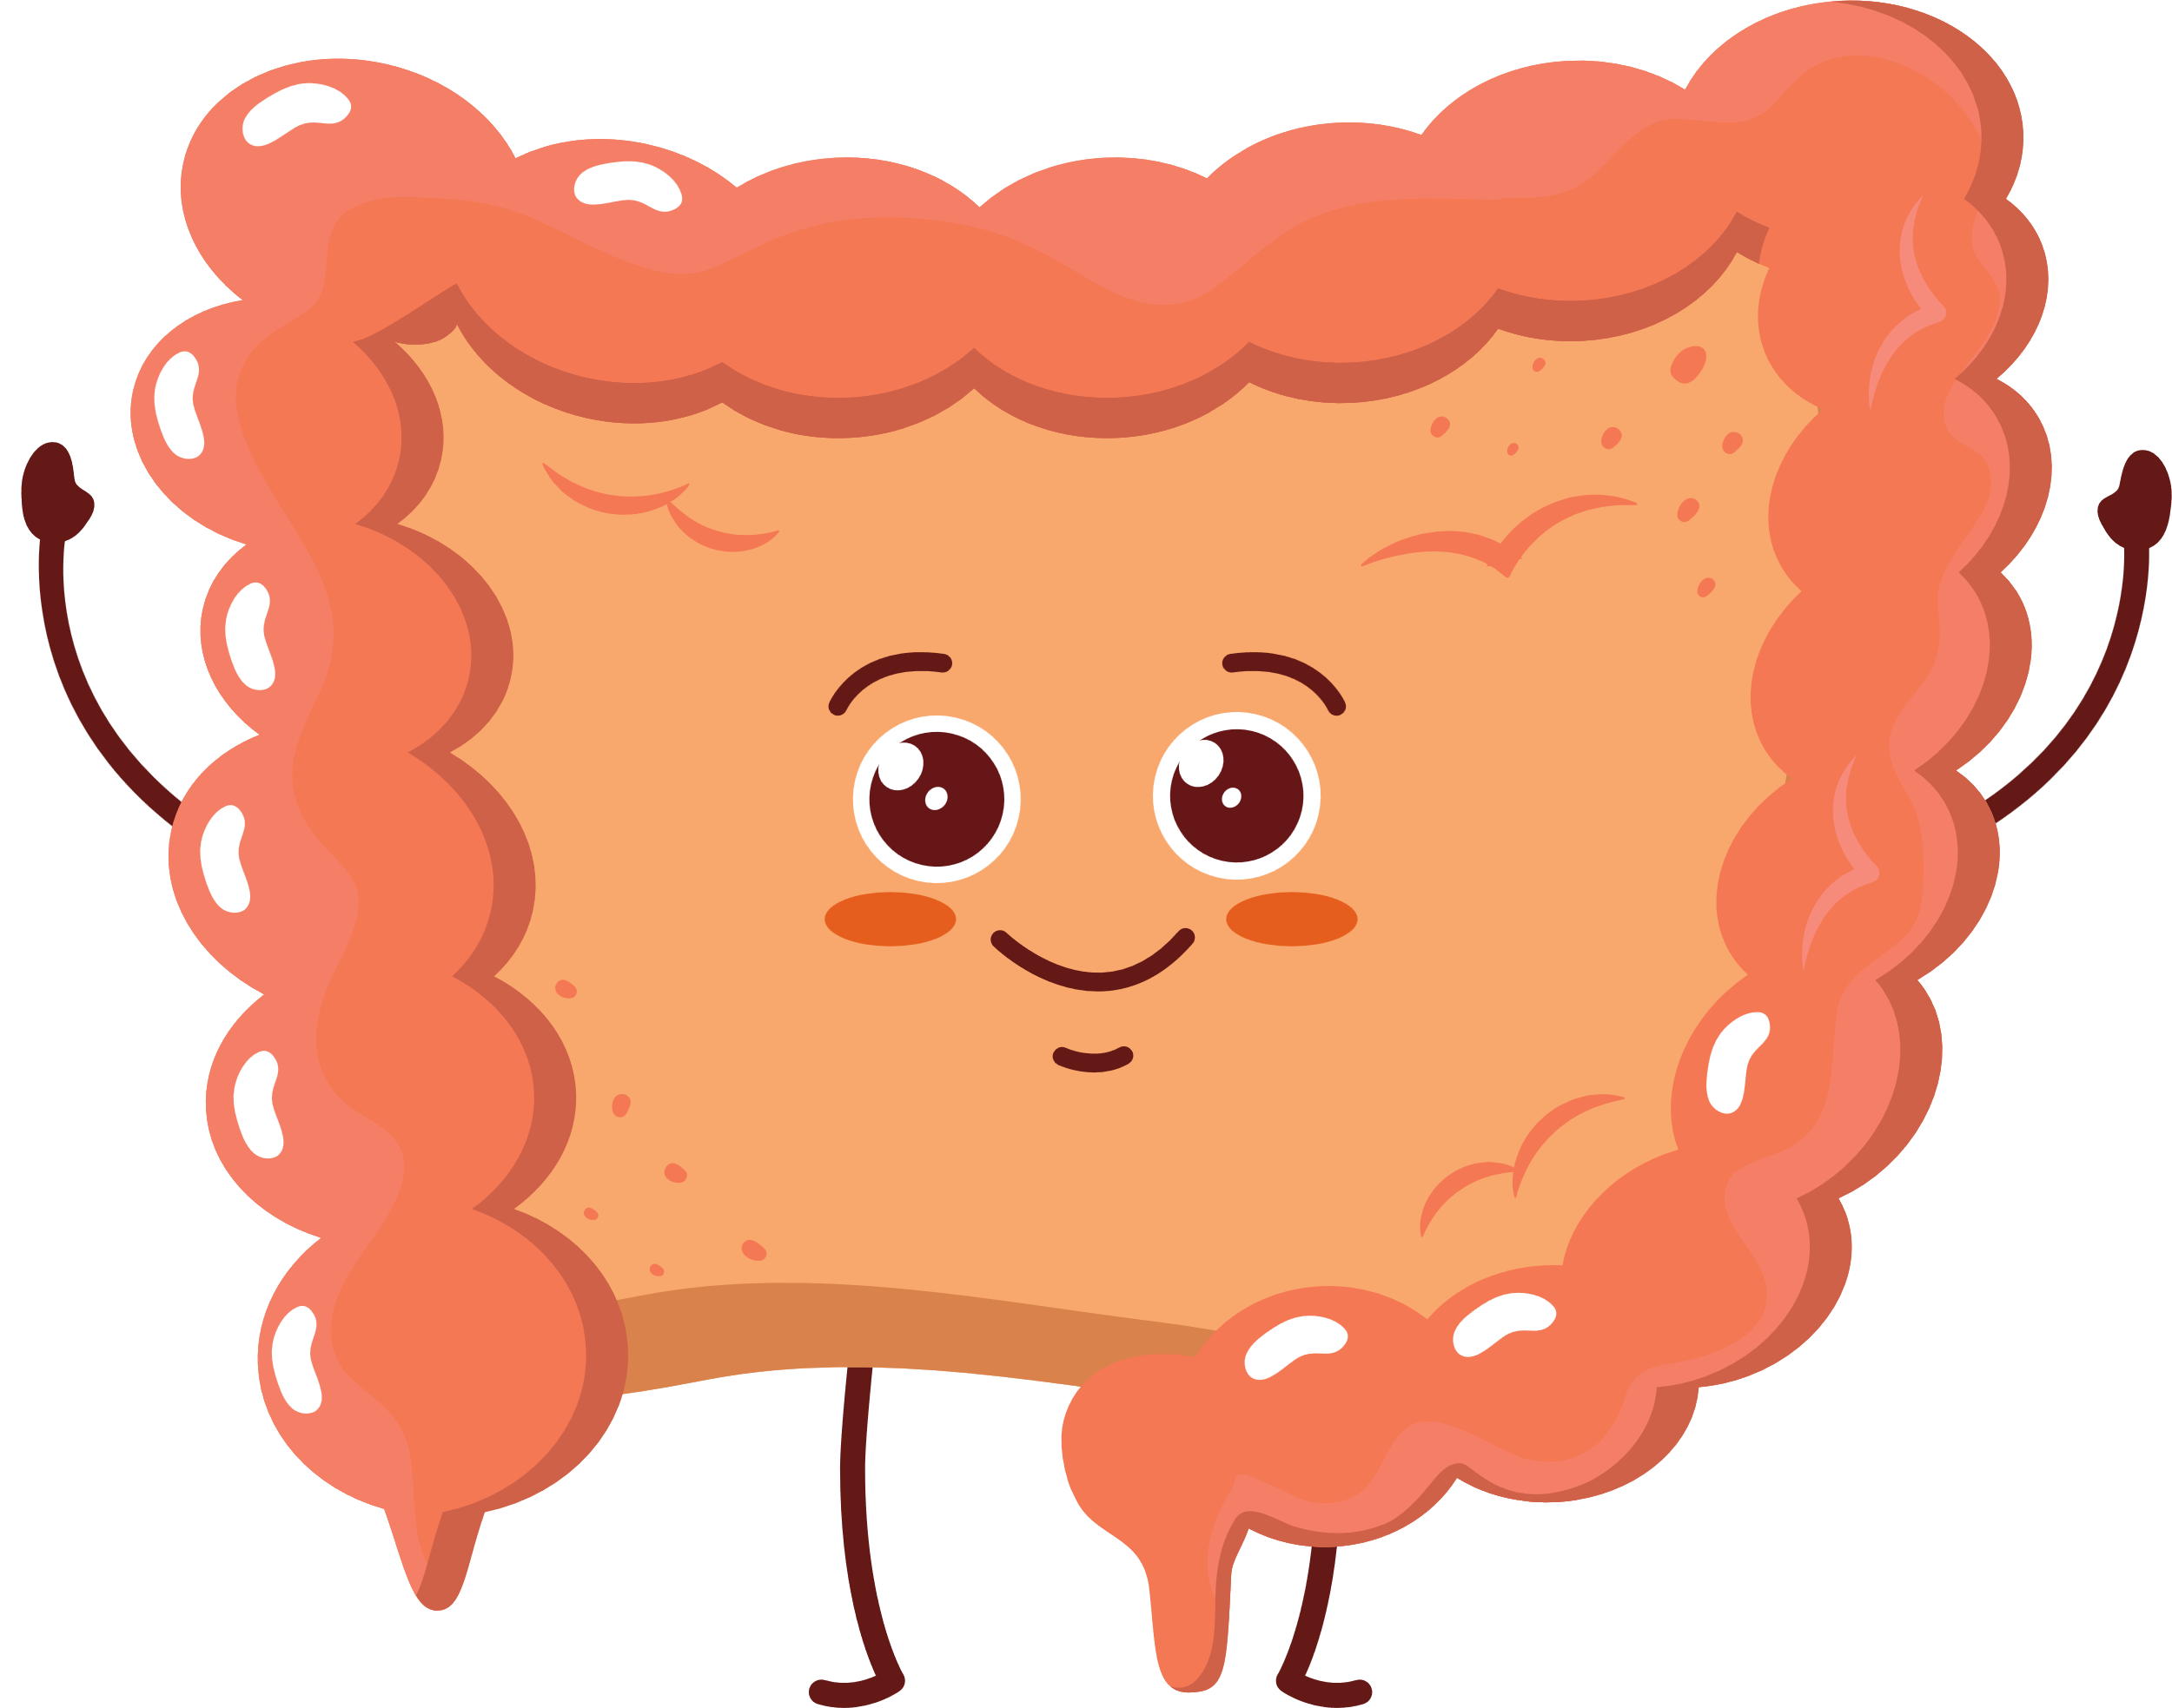

MATERI
Pengertian Anatomi
Sistem Panca Indera
Fungsi Anatomi
Sistem Kardiovaskular
Sistem Muskuloskeletal
Sistem Pernapasan
Sistem Intergument
Sistem Perkemihan
Sistem Pencernaan
Sistem Limfatik

Slide 4

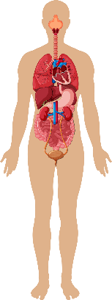
PENGERTIAN ANATOMI
Kata anatomi berasal dari bahasa Yunani yang artinya “membuka suatu potongan”. Anatomi adalah ilmu yang mempelajari struktur tubuh manusia dan hubungan fisik dari sistem tubuh yang terlibat, contoh : mempelajari organ jantung serta letaknya di dalam tubuh manusia. Anatomi merupakan serangkaian ilmu pengetahuan tentang susunan dan bagian-bagian tubuh yang membentuk suatu sistem fungsional dalam keadaan normal. Pengetahuan setiap hal yang normal merupakan perasat penting untuk mempelajari hal yang abnormal (patologis) dalam setiap perubahan struktur tubuh.

Slide 5


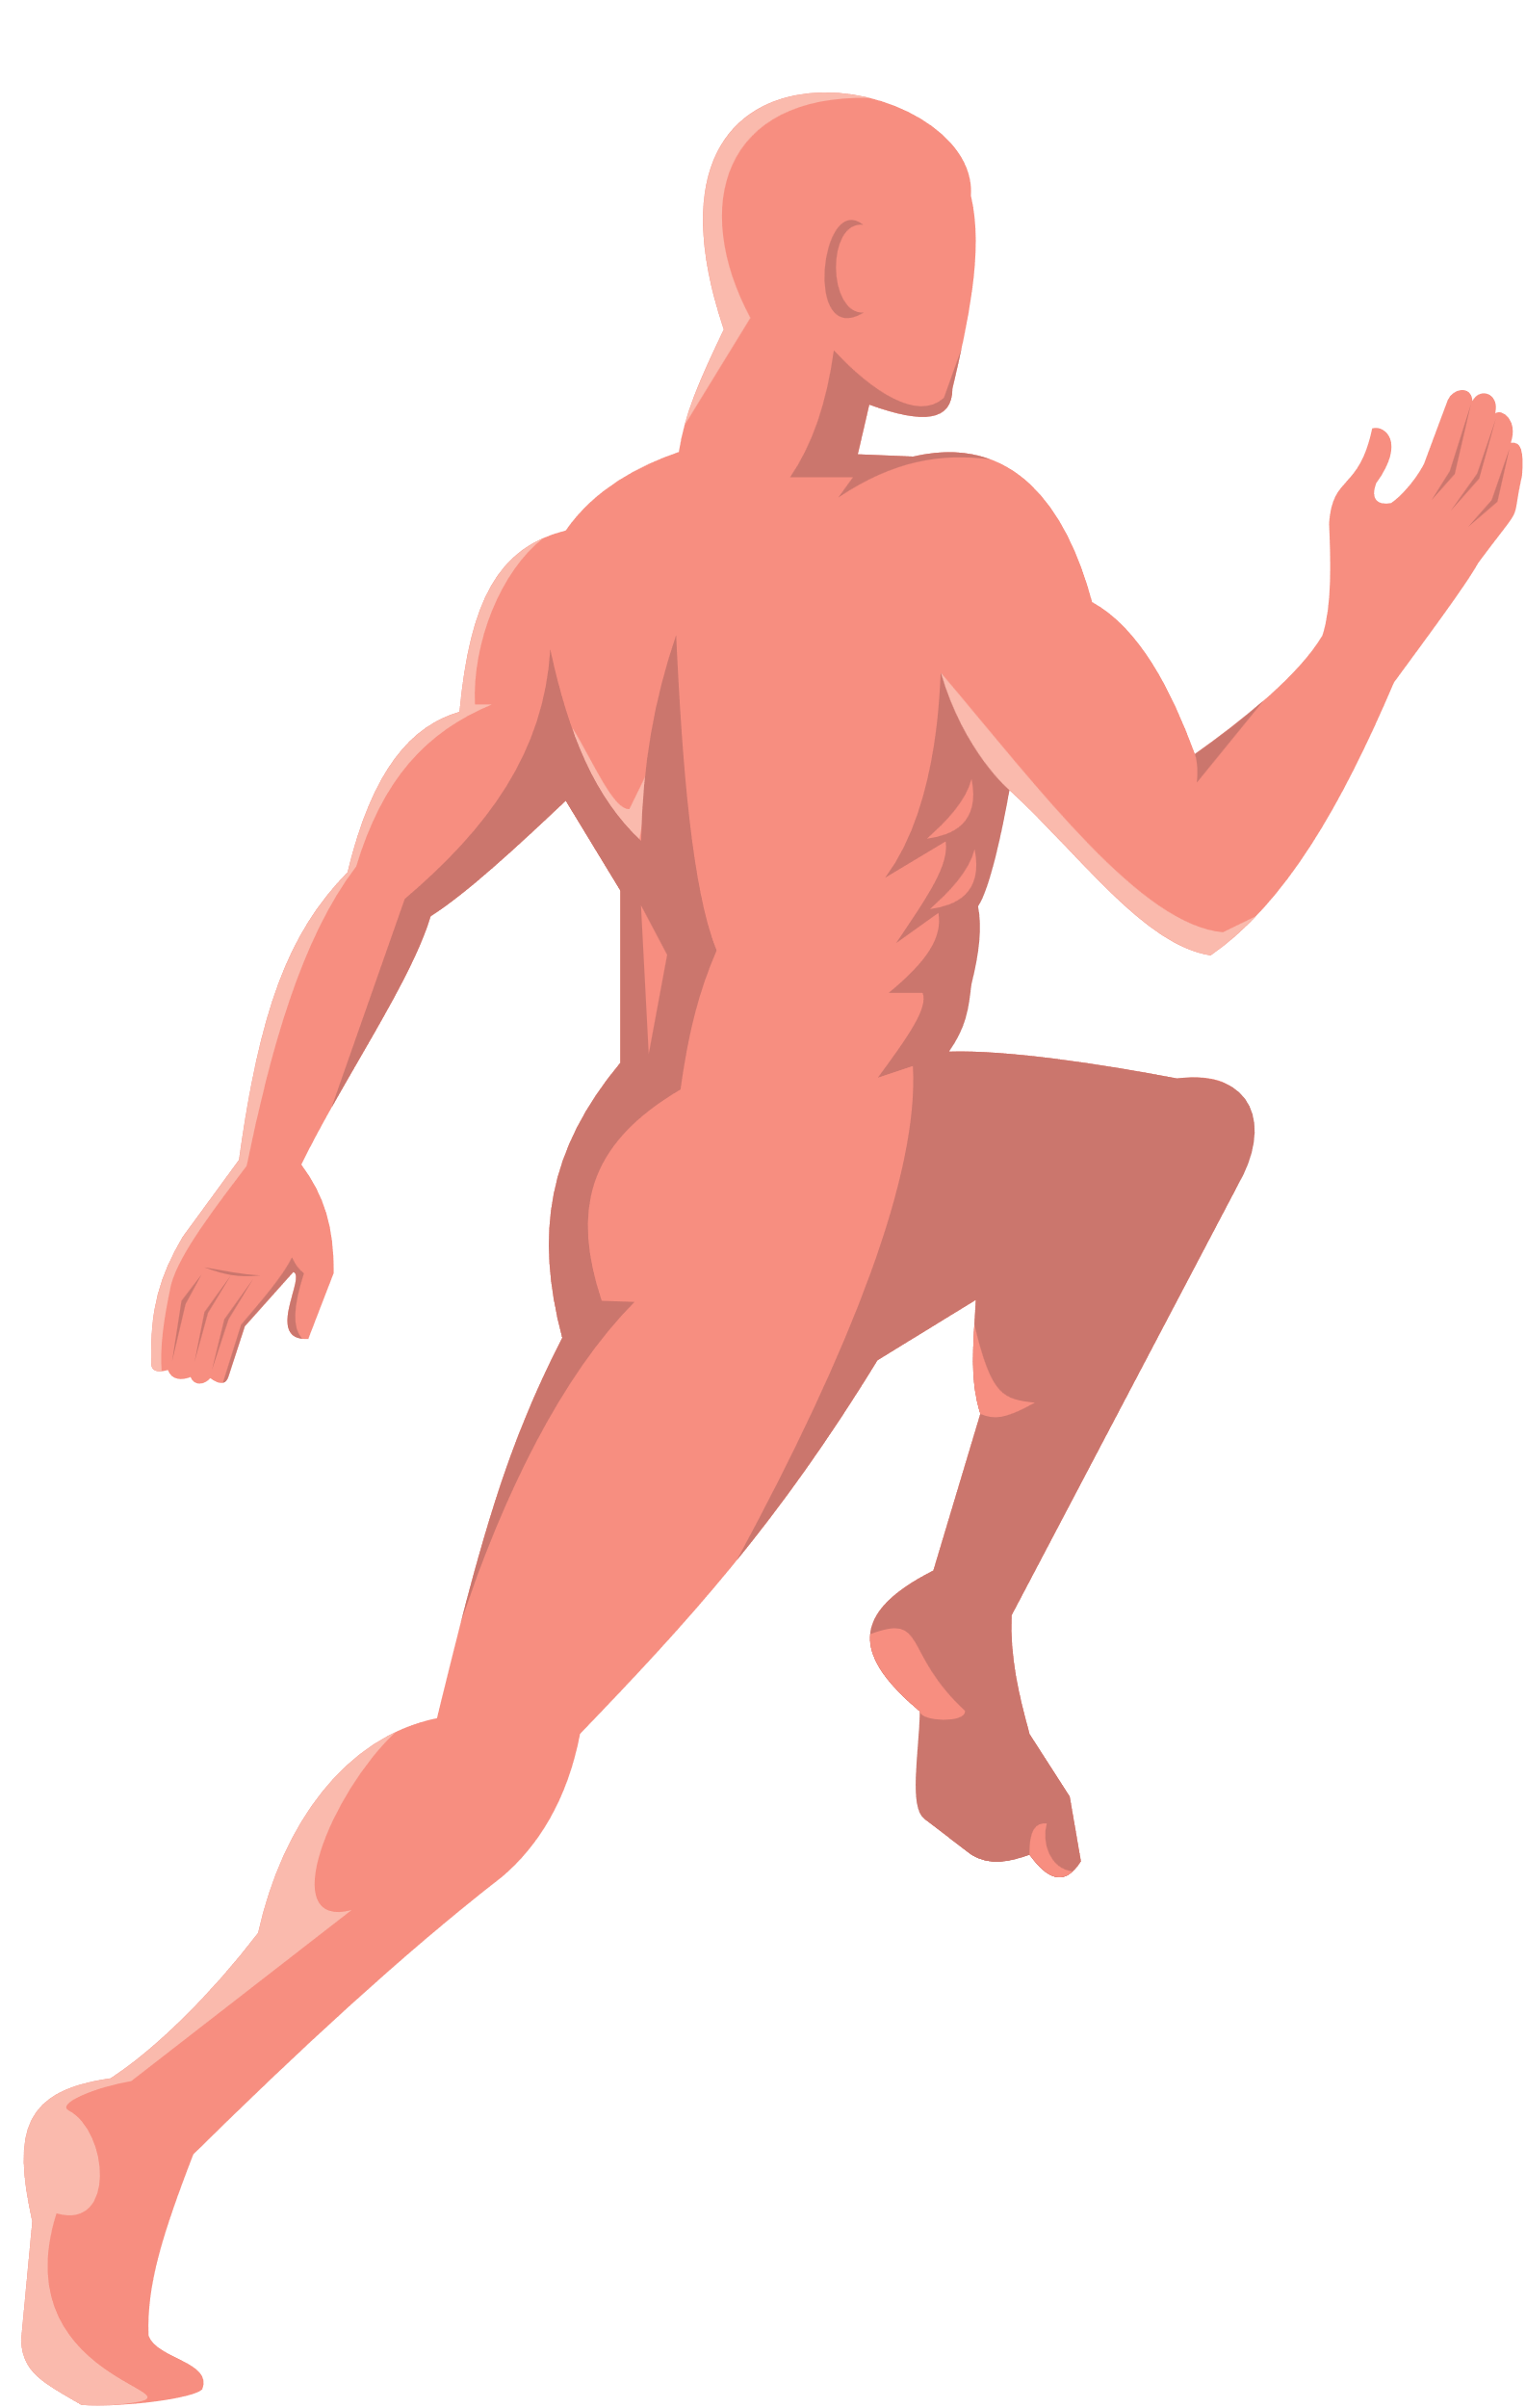
Fungsi anatomi manusia
Anatomi manusia berkaitan dengan bagian dari manusia, dari molekul ke tulang, berinteraksi untuk membentuk suatu kesatuan fungsional. Dalam tubuh manusia terdiri dari beberaapa susunan organ, dari susunan organ tersebut membentuk suatu sistem organ.

Slide 6


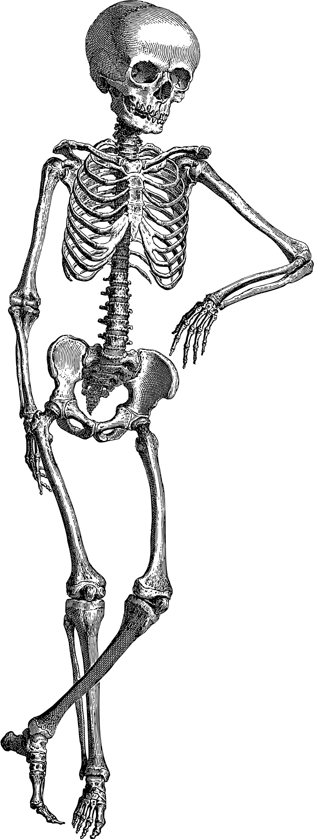
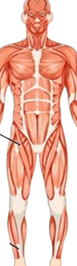
sistem muskuloskeletal
Muskulo dan skeletal merupakan satu kesatuan yang tidak terpisahkan karena tidak bisa bekerja sendiri.
Tulang merupakan jenis jaringan ikat yang kuat dan keras. Sendi adalah hubungan antar dua tulang atau lebih dan dapat terjadi pergerakan atau tidak.
Muskulus atau otot merupakan organ tubuh yang berkontraksi ketika ada rangsangan sehingga mengakibatkan gerakan pada rangka tubuh.
Otot Rangka
Tendon

Slide 7


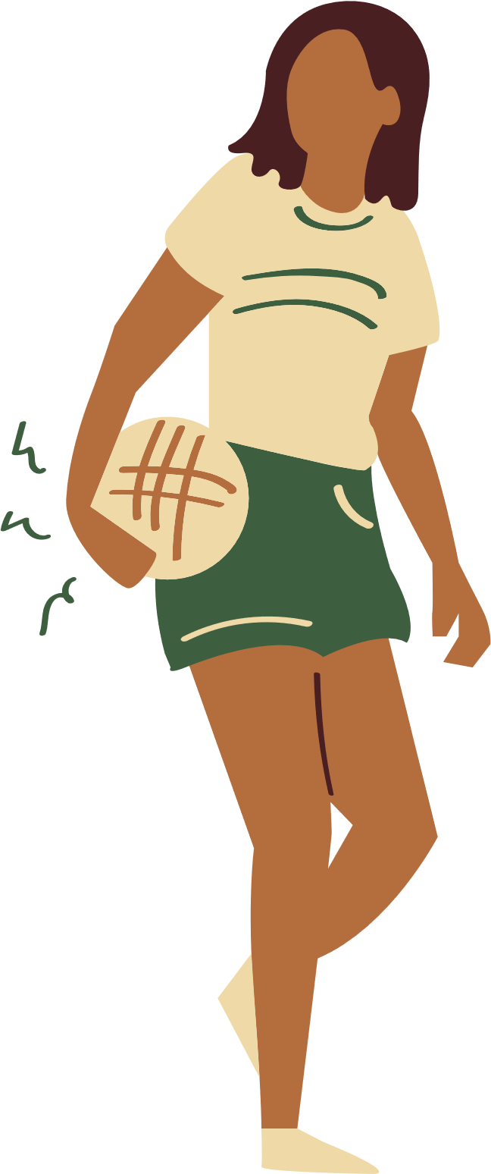


SISTEM INTERGUMENT
Rambut
Kulit
Sistem intergumen merupakan sistem organ yang berperan dalam mekanisme pertahanan tubuh. Sistem integumen terdiri atas kulit dan aksesorisnya, termasuk kuku, rambut, kelenjar (keringat dan sebaseous).
keringat
Kuku

Slide 8
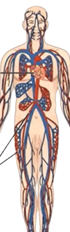
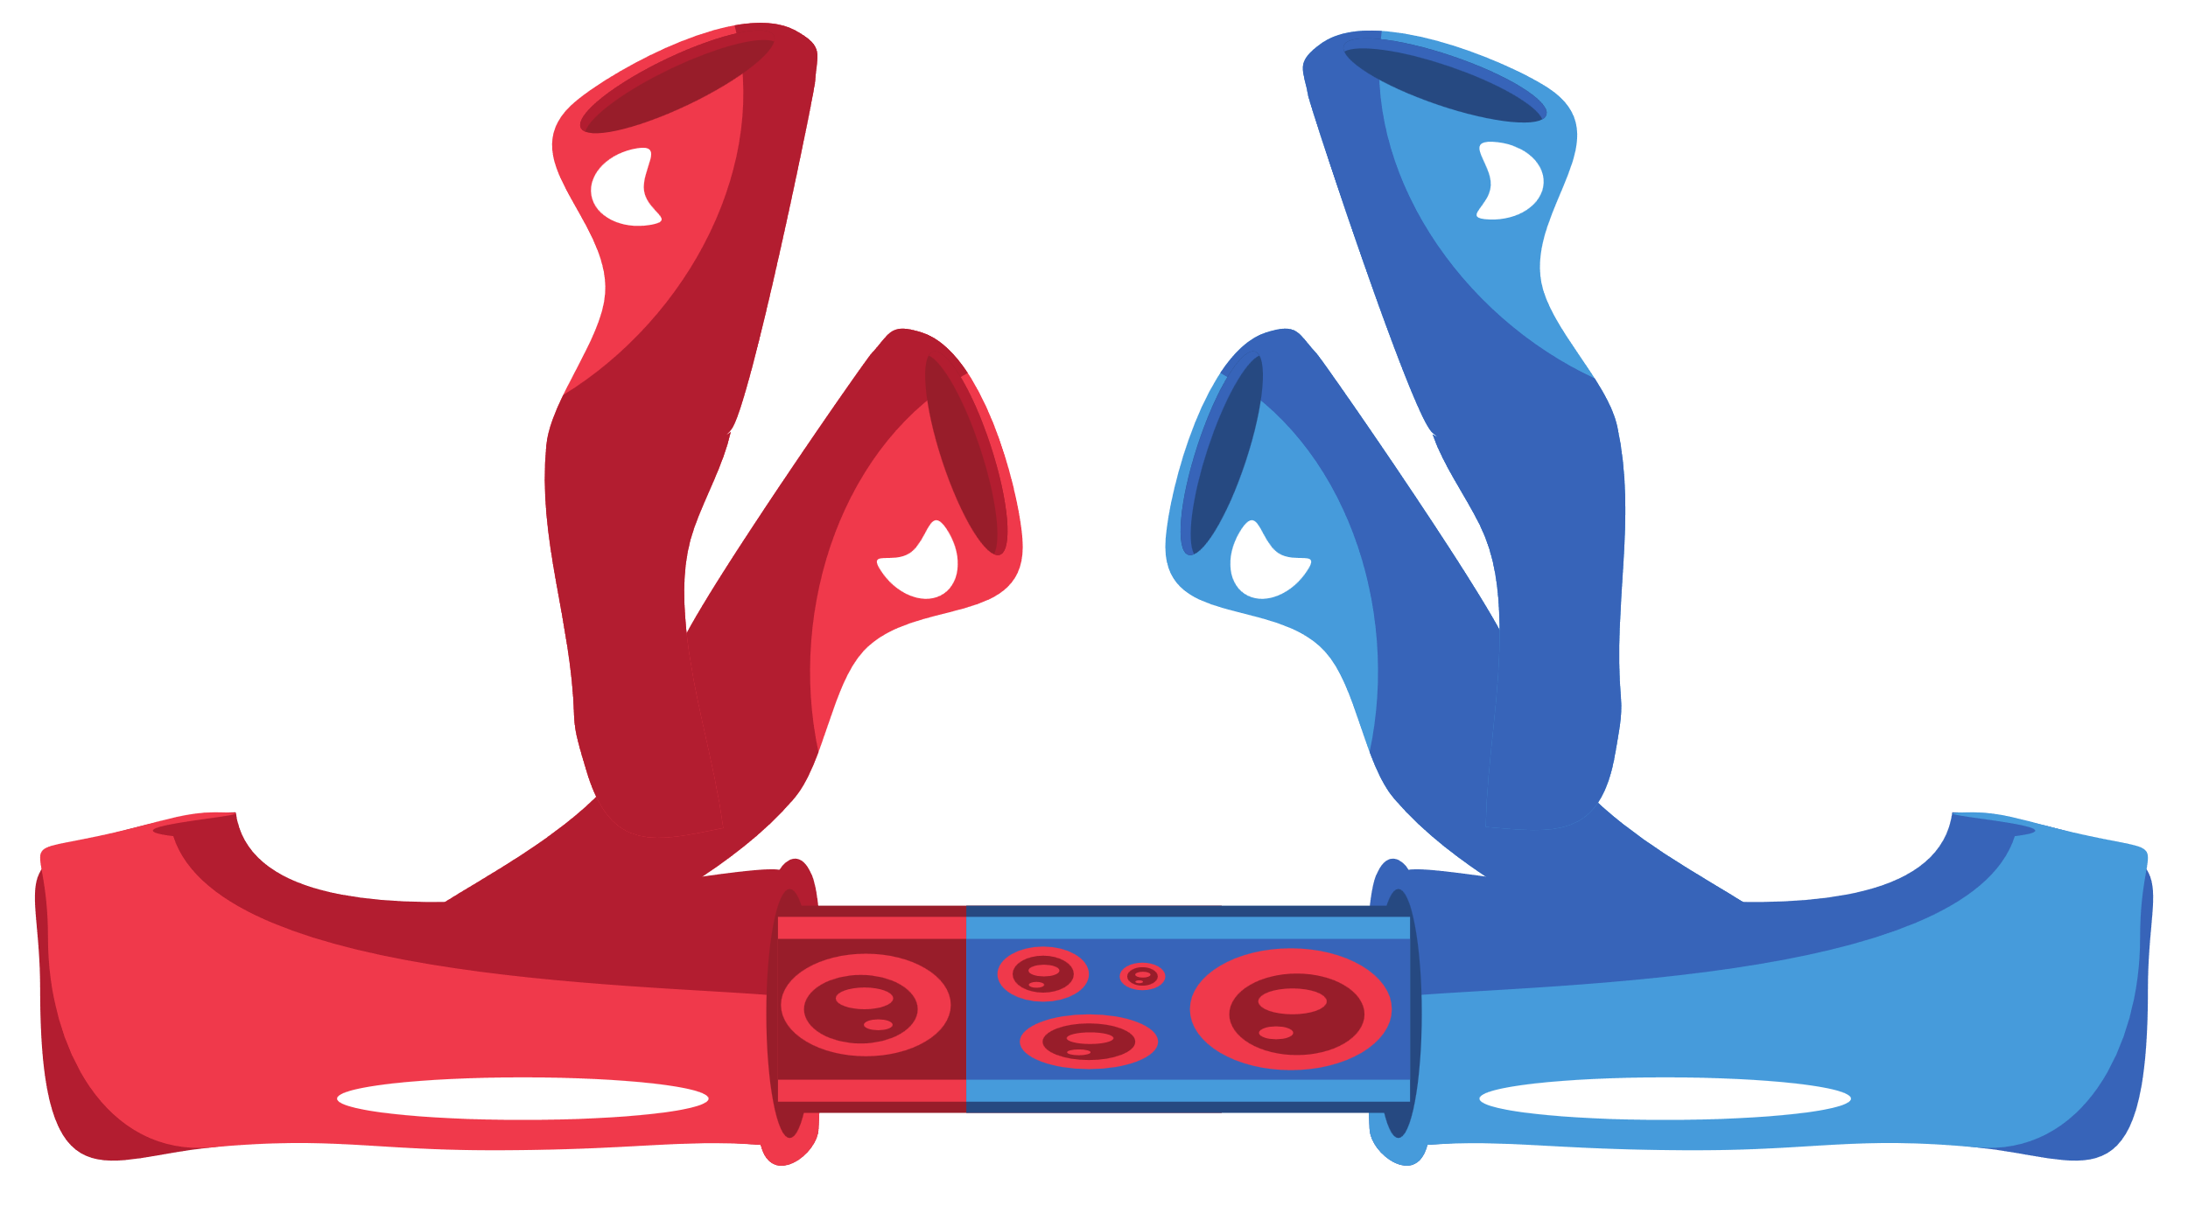
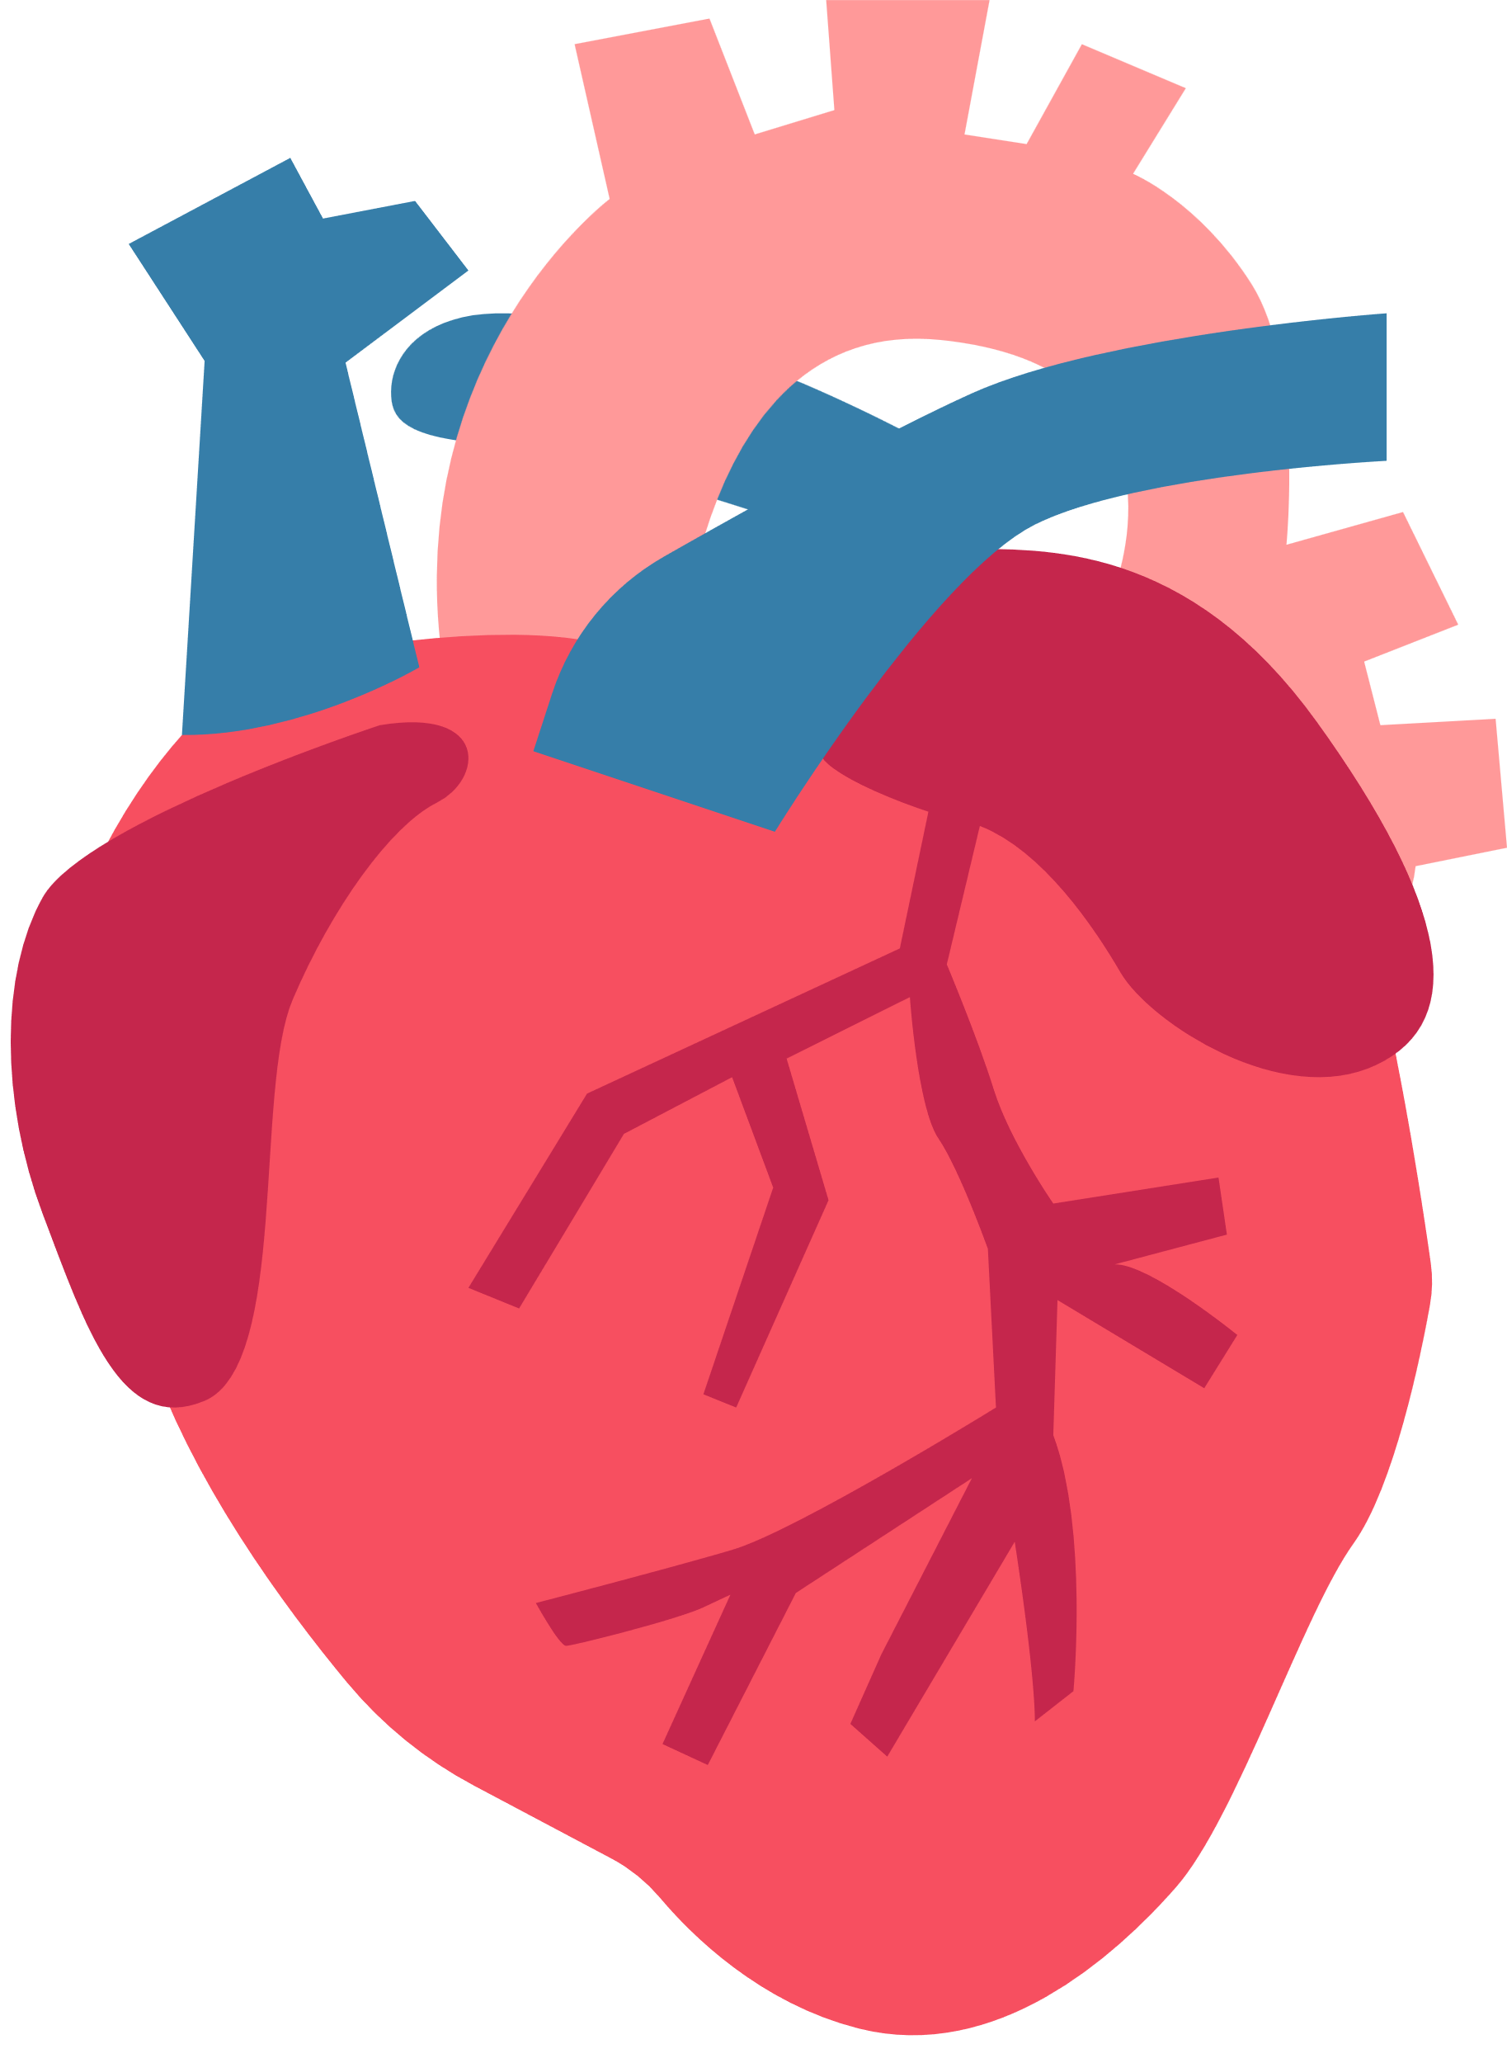
sistem kardiovaskular
Sistem kardiovaskuler mempelajari tentang jantung dan pembuluh darah. Jantung berada di rongga toraks (dada) di area mediastinum atau ruang antar paru. Darah bersirkulasi secara tetap ke seluruh tubuh, memungkinkan komunikasi tetap antara jaringan yang jauh satu dengan yang lain.
Jantung
Pembuluh
Darah

Slide 9

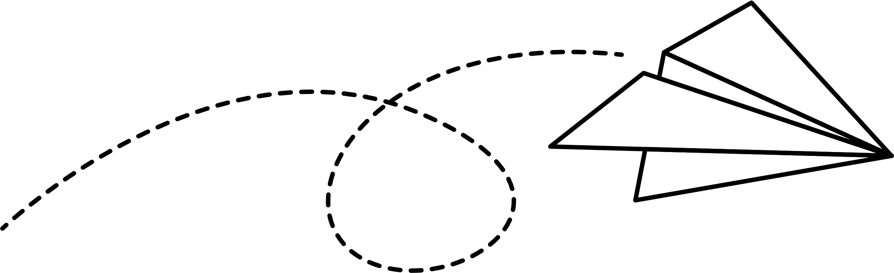



sistem pernapasan
Rongga Hidung
Sistem respirasi memfasilitasi oksigen untuk dapat masuk ke dalam tubuh dan mengekskresikan karbondioksida. Organ respirasi meliputi : hidung, faring, laring, trakea, dua bronkus (satu bronkus pada tiap paru), bronkiolus dan saluran respirasi kecil, dua paru-paru dan selaputnya, pleura, serta otot respirasi (otot intercosta dan diafragma).
Trakea
Paru-paru

Slide 10



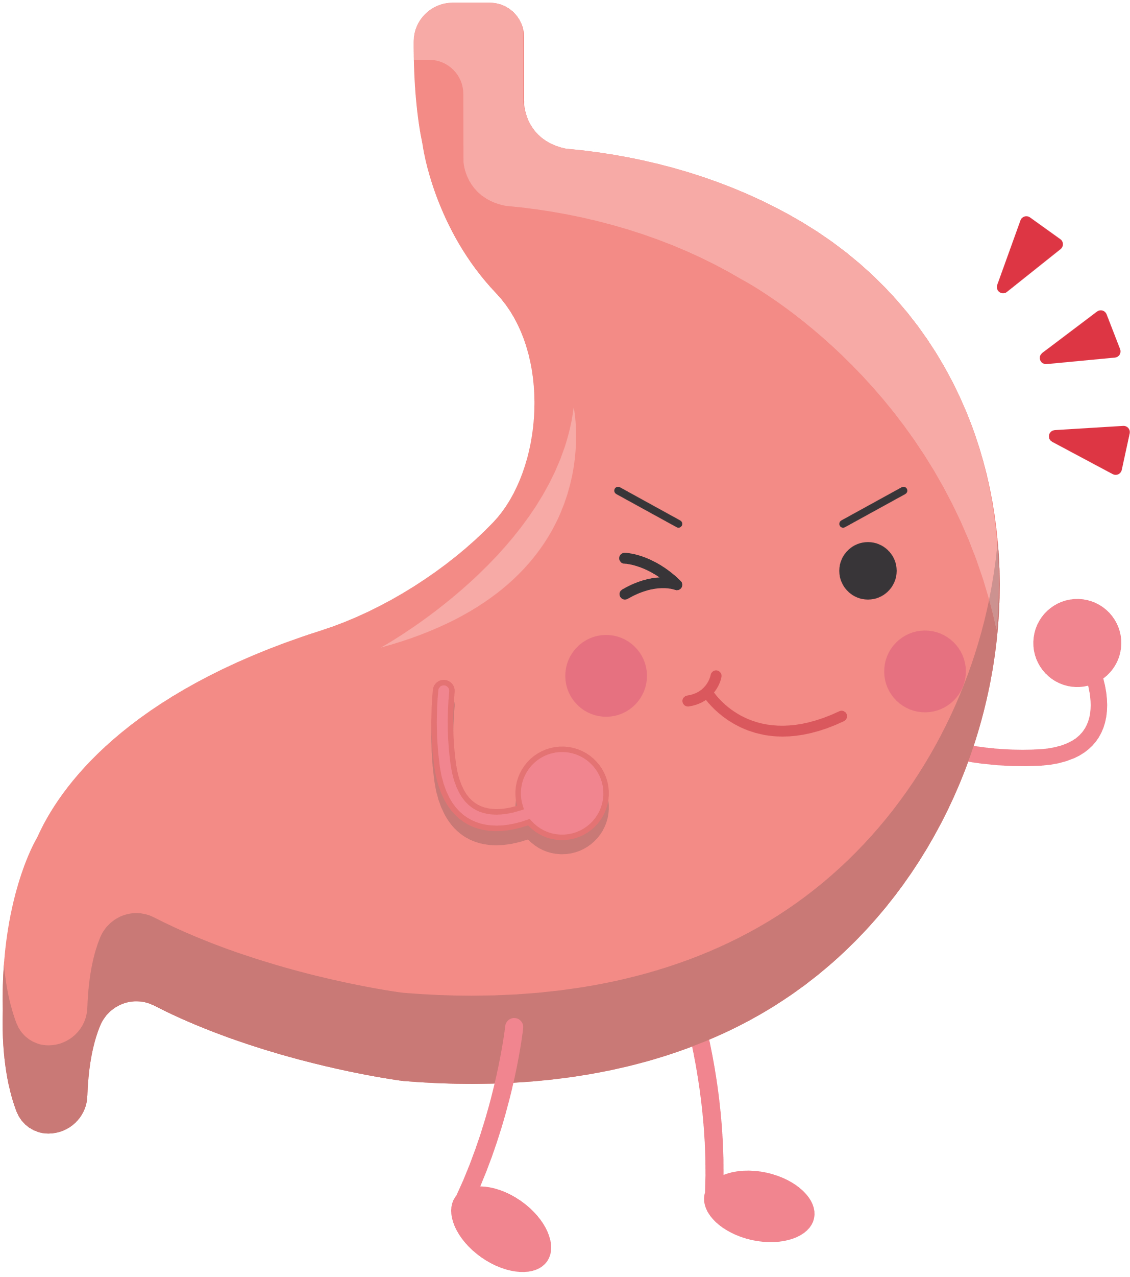


sistem pencernaan
Sistem pencernaan atau sistem gastroinstestinal adalah sistem organ dalam manusia yang berfungsi untuk menerima makanan, mencernanya menjadi zat-zat gizi dan energi, menyerap zat-zat gizi ke dalam aliran darah. Sistem pencernaan terdiri dari organ mulut, faring, eksofagus, lambung, usus halus, usus besar dan anus. Organ aksesoris organ pencernaan yaitu kelenjar ludah, pankreas, hati, dan kandung empedu.
Lambung
Hepar
Empedu
Usus Besar
Usus Halus

Slide 11

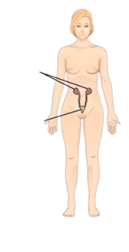

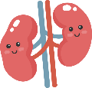

sistem perkemihan
Sistem perkemihan merupakan sistem ekskresi utama dan terdiri atas : 2 ginjal, 2 ureter, kandung kemih, dan uretra. Sistem organ yang memproduksi, menyimpan, dan mengalirkan Urine.
Ginjal
Kantung Kemih

Slide 12






sistem panca indera
Sistem panca indra berfungsi untuk mengenali setiap perubahan lingkungan karena memiliki sel-sel reseptor khusus. Indra pendengar (telinga), Indra penglihat (mata), Indra pembau (hidung), Indra pengecap (lidah), Indra peraba (kulit).
(Mata)
(Lidah)
(Hidung)
(Telinga)

Slide 13

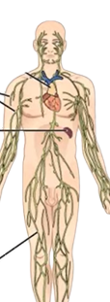
sistem limfatik
Sistem limfatik adalah jaringan pembuluh yang mengumpulkan cairan getah bening. Sistem limfatik juga merupakan bagian dari sistem kekebalan yang menjaga keseimbangan cairan dan berperan dalam menyerap lemak dan nutrisi yang larut dalam lemak. Sistem limfatik terdiri dari pembuluh getah bening, saluran, kelenjar getah bening, dan jaringan lainnya seperti tonsil, limpa, timus dan bercak peyer.
Timus
Nodus Limfe
Limpa
Pembuluh Limfatik

Slide 14


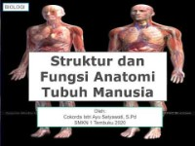



Slide 15
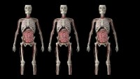

Slide 16

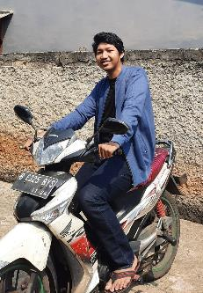
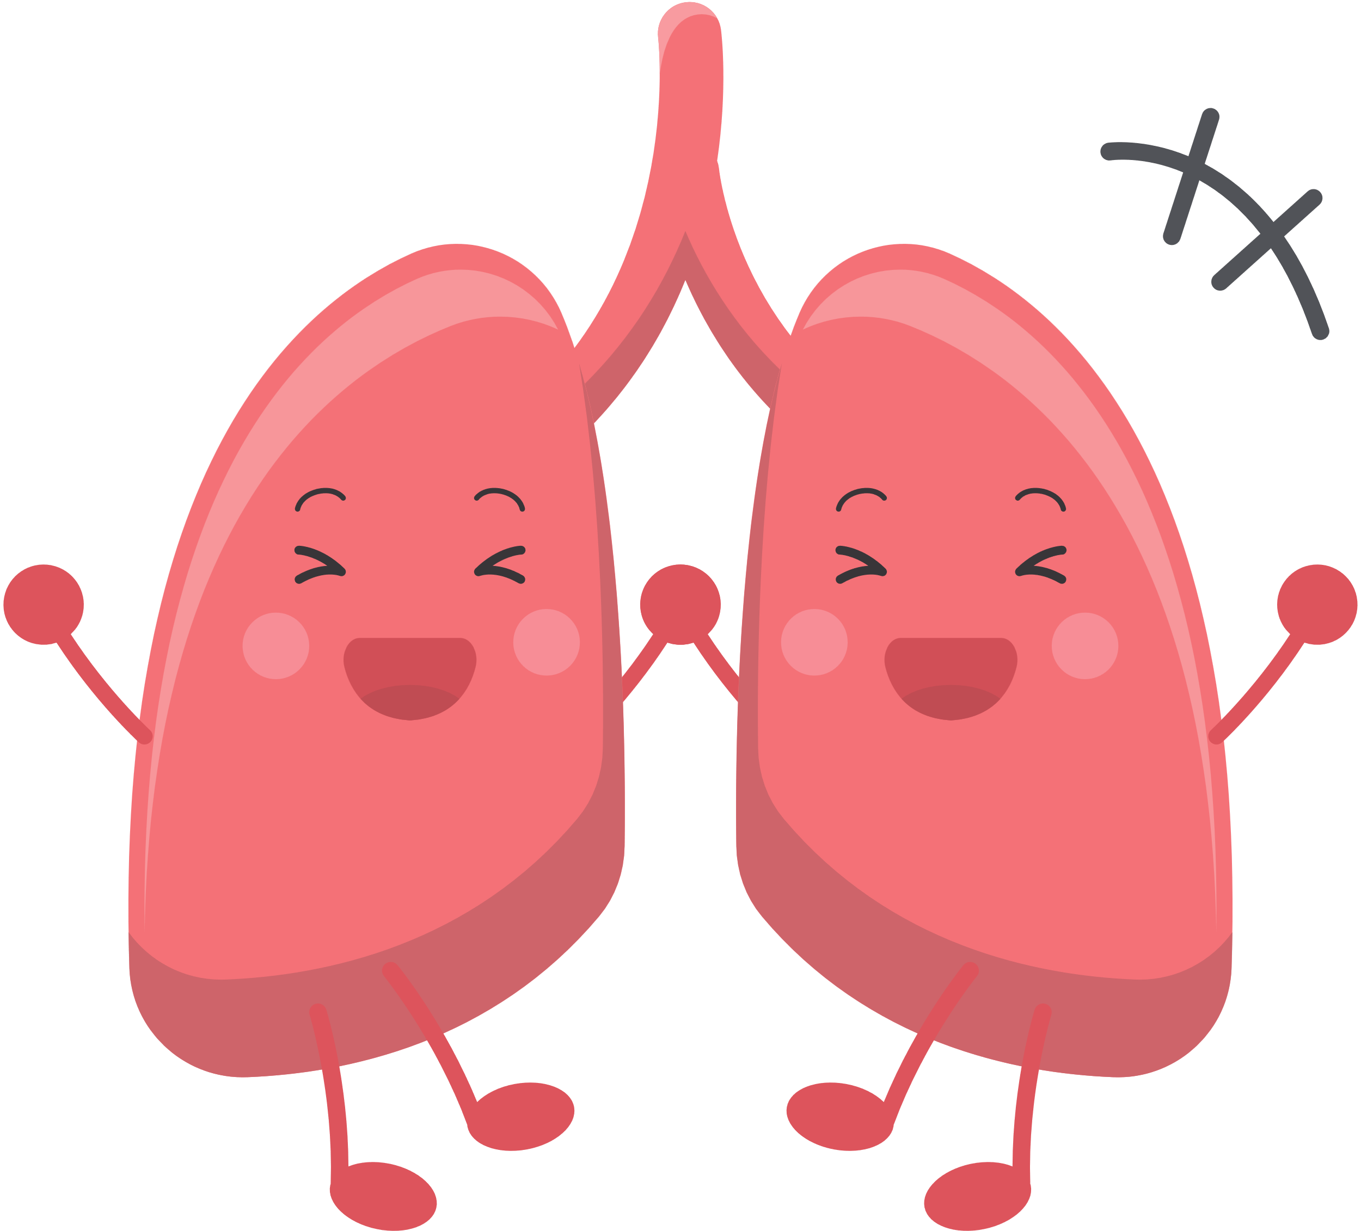

PROFIL
DEJUNA ZIQRI ANDIRA
Teknologi Pendidikan 2021
Fakultas Ilmu Pendidikan
Universitas Negeri Yogyakarta
dejunaziqri.2021@student.uny.ac.id

Slide 17


APAKAH KAMU INGIN KELUAR ?
YA
TIDAK

